Slide 1

Introduction
L’examen clinique couplé aux explorations biologiques permet de faire la suspicion diagnostique.
Echographie
Examen de première intention
Disponible
Non irradiant
Opérateur dépendant
Performances limitées
Scanner
IRM
  Modalité de choix pour l’exploration du pelvis
  Indisponible
  Peu compatible avec le contexte d’urgence
  Rapide
  Cartographie de l’ensemble de l’abdomen
  Peu limité par la corpulence et les gaz digestifs
Notes:
Le diagnostic positif repose sur plusieurs éléments clic
L’examen clinique couplé aux explorations biologiques permet de faire la suspicion diagnostique clic
L’échographie (clic) est l’examen à réaliser en première intention disponible, non irradiant mais il reste toutefois un examen opérateur dépendant avec des performances limités dans certains cas.
L ’IRM (clic) est la modalité de choix pour l’exploration du pelvis, indisponible et peu compatible avec le contexte d’urgence
Le scanner (clic) est un examen rapide, permet une cartographie de l’ensemble de l’abdomen, peu limité par la corpulence et les gaz digestifs

Slide 2

Concordance
TDM-Diagnostic final
Résultats
Étude analytique
 |  |  | Diagnostic retenu |  | P | Se | Sp | VPP | VPN
 |  |  | Oui | Non
Diagnostic TDM | Infection génitale haute | Oui | 66 | 2 | <0,001 | 100% | 96,25% | 95,65% | 100%
 |  | Non | 0 | 77
 | Masse ovarienne | Oui | 31 | 0 | <0,001 | 96,88% | 100% | 100% | 99,13%
 |  | Non | 1 | 114
 | Masse bénigne | Oui | 27 | 0 | <0,001 | 96,43% | 99,15% | 96,43% | 99,15%
 |  | Non | 1 | 117
 | Masse maligne | Oui | 3 | 1 | <0,001 | 75% | 100% | 100% | 99,3%
 |  | Non | 0 | 142
 | Kyste lutéal hémorragique | Oui | 18 | 1 | <0,001 | 100% | 99,22% | 94,74% | 100
 |  | Non | 0 | 127
 | Torsion d’annexes | Oui | 12 | 0 | <0,001 | 100% | 100% | 100% | 100%
 |  | Non | 0 | 134
 | Collection postopératoire/partum | Oui | 13 | 0 | <0,001 | 100% | 100% | 100% | 100%
 |  | Non | 0 | 133
 | Thrombose des veines ovariennes | Oui | 7 | 0 | <0,001 | 100% | 100% | 100% | 100%
 |  | Non | 0 | 139
 | Fibrome en nécrobiose | Oui | 6 | 0 | <0,001 | 100% | 100% | 100% | 100%
 |  | Non | 0 | 140
 | Grossesse ectopique | Oui | 3 | 0 | <0,001 | 100% | 100% | 100% | 100%
 |  | Non | 0 | 143
Notes:
Passant maintenant à l’étude analytique
On va commencer par la concordance entre les résultats de la TDM et le diagnostic final: Le scanner a montré une performance diagnostique significative pour la quasi-totalité des urgences gynécologiques surpassant largement l’échographie réalisée par des non-spécialistes avec une concordance totale a été trouvée dans 5 types de diagnostics (clic) Torsion d’annexes, collection post opératoire, la thrombose des veines ovariennes, le fibrome en nécrobiose et la grossesse ectopique

Slide 3

Résultats
Étude descriptive
Répartition des étiologies selon la tranche d’âge
 | <20ans (n=12) | 20-45ans (n=97) | >45ans (n=37)
Infection génitale haute | 1 (8,3%) | 43 (44,3%) | 22 (59,5%)
Masse ovarienne | 6 (50%) | 20 (20,6%) | 6 (16%)
Masse bénigne | 6 (50%) | 18 (18,6%) | 4 (10,8%)
Masse maligne | - | 2 (2,1%) | 2 (5,4%)
Kyste lutéal hémorragique | 5 (41,7%) | 13 (13,4%) | -
Torsion d’annexes | 3 (25%) | 6 (6,2%) | 3 (8,1%)
Collection postopératoire/post-partum | - | 10 (10,3%) | 3 (8,1%)
Thrombose des veines ovariennes | - | 4 (4,1%) | 3 (8,1%)
Fibrome en nécrobiose | - | 2 (2,1%) | 4 (10,8%)
Grossesse extra-utérine | - | 3 (3,1%) | -
Notes:
La distribution des étiologies selon la tranche d’âge montre que les étiologies les plus fréquentes à l’adolescence étaient représentées par (clic) les masses ovariennes bénignes et leurs complications avec 50% de masses bénignes : essentiellement le kyste fonctionnel et le kyste lutéal hémorragique (42%).
Par contre, les étiologies à la période de reproduction et péri-ménopausique étaient dominées (clic) par les infections génitales hautes (44% et 60%).
Les masses ovariennes malignes (clic) étaient plus fréquentes chez les femmes en période péri ménopausique et inexistantes chez les adolescentes.

Slide 4

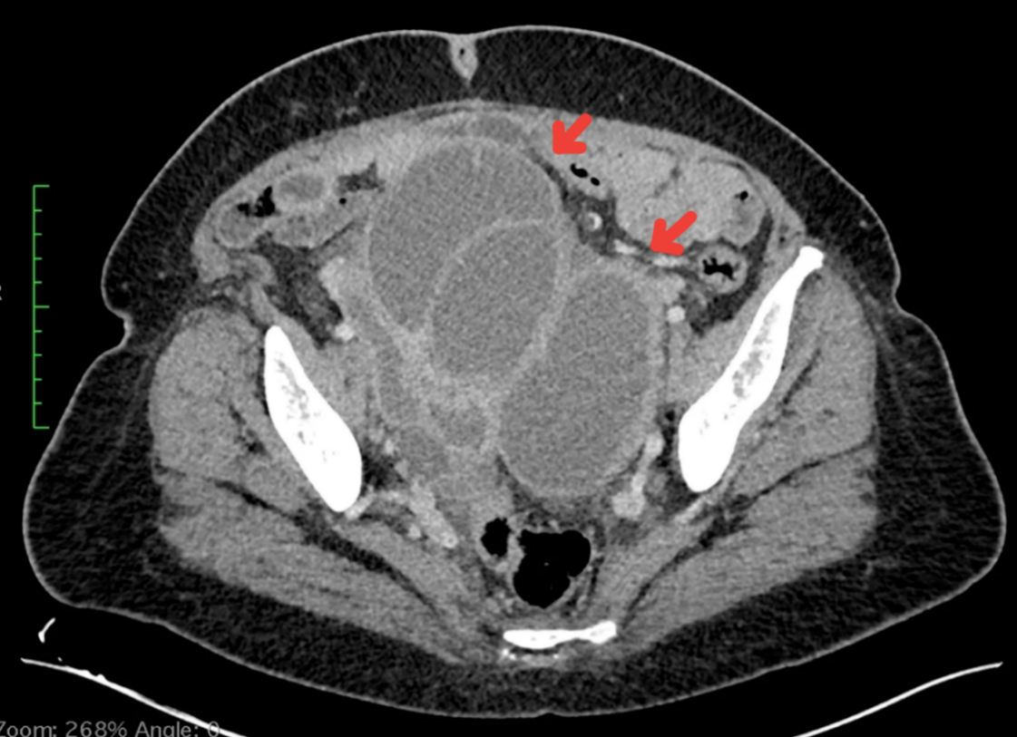
Signes TDM: IGH
Résultats
Étude descriptive
Densification de la graisse pelvienne | 69 (100%)
Pyosalpinx | 64 (92,8%)
Facteur de risque: DIU
Coupe TDM axiale centrée sur le pelvis montrant un abcès tubo-ovarien bilatéral (Flèches) avec densification de la graisse tout autour(Tête de flèche)
12 patientes étaient porteuses de DIU, parmi lesquelles 10 avaient une IGH.
Notes:
Le signe le plus fréquemment trouvé dans la maladie inflammatoire du pelvis (clic) est la densification de la graisse pelvienne trouvé dans 100% des cas suivi du pyosalpinx trouvé dans 93% des cas.
clic
10 parmis 12 patientes porteuses de DIU ont eu une infection génitale haute.

Slide 5
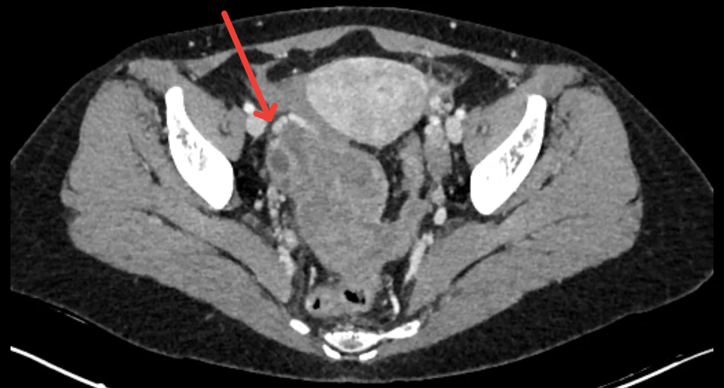
Signes TDM: Grossesse ectopique
Résultats
Étude descriptive
Masse latéro-utérine
Kyste à contenu dense par endroit | 1 (33,3%)
Masse kystique à paroi rehaussée | 2 (66,7%)
Hémopéritoine | 2 (66,7%)
Masse latéro-utérine droite hétérogène multiloculaire (Flèche épaisse) avec hémopéritoine en rapport avec une GEU ampullaire rompue.
Notes:
Une grossesse ectopique a été évoquée chez trois patientes.
Il s’agissait d’une masse à paroi rehaussée dans 2/3 des cas (clic) et à contenu dense par endroit dans 1/3 des cas.(clic)
Un hémopéritoine a été observé seulement dans 2/3 des cas suspects de grossesse ectopique.(clic)

